Slide 1
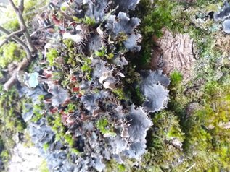
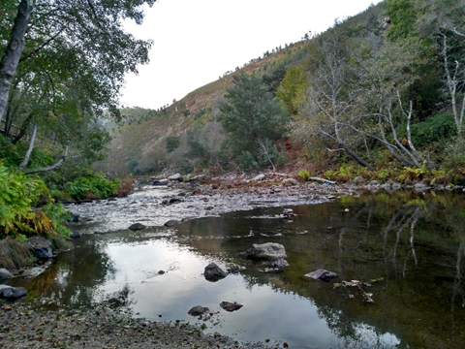
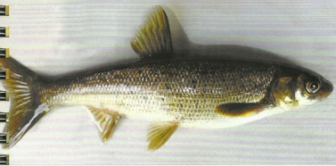
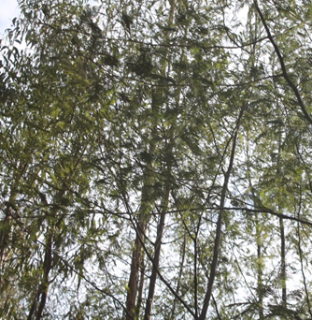
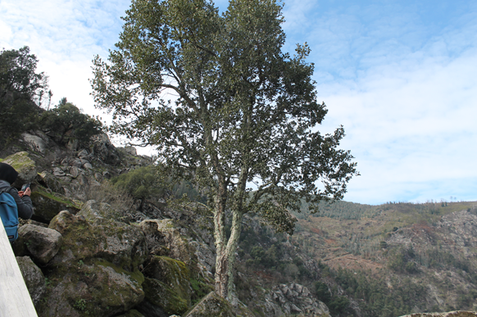
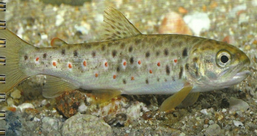
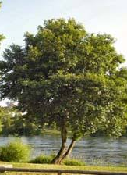
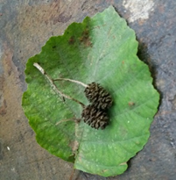
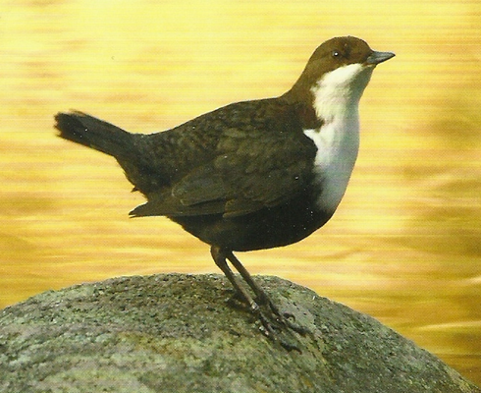
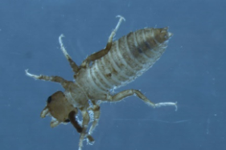
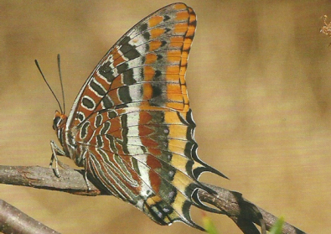
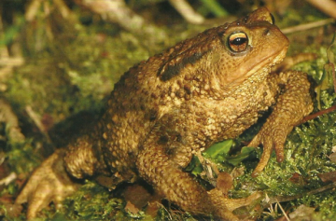
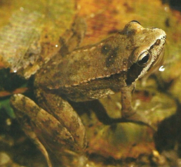
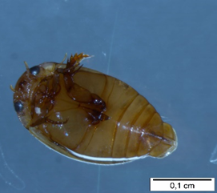
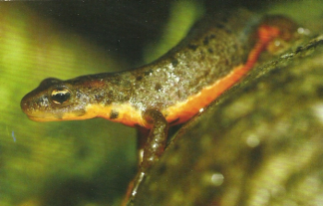
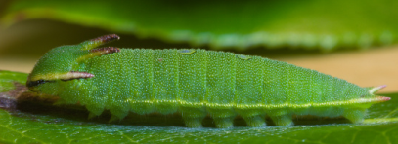
Ponto 1
Cenário: troncos de árvores, rochas e solo
Personagens: Líquenes
Reinos: Reino dos Fungos e o Reino Protista
Classificação: História de Amizade
Resumo:
Trata-se de uma bonita história de amizade entre um fungo e uma pequena alga unicelular! Tudo acontece porque
os habitantes do Reino dos Fungos enfrentam um grave problema: não conseguem fazer o seu próprio alimento. Mas alguns descobriram uma ótima solução: guardam água e sais minerais para dar às suas amigas algas. Estas, embora frágeis, com a ajuda da luz do sol, produzem bastante alimento que é logo partilhado com os fungos. Assim, estes dois habitantes do Paiva decidiram viver sempre juntinhos a cuidar um do outro. Tornaram-se então inseparáveis e,
Juntos, formam líquenes muito, muito bonitos!!!
Ponto 2
Cenário: margens do rio.
Personagens: Amieiro, Freixo; Salgueiro, Truta-de-rio, Boga do-douro
Reinos: Reino das Plantas e Reino dos Animais
Classificação: História de Ação
Resumo:
Há árvores que são verdadeiras heroínas como o amieiro, o freixo ou o salgueiro! São indispensáveis à vida de muitos seres vivos, como por exemplo da truta-de-rio e da boga-do-douro. Sabes por quê? No inverno, em dias de tempestade, quando o vento é forte e a água do rio quase as cobre, estas árvores de fortes raízes conseguem resistir, protegem as margens e evitam a deslocação das terras. E mesmo quando ficam quase todas destruídas, na primavera seguinte, cheias de coragem, voltam a renascer! Também dão sombra, diminuem a velocidade do vento, limpam o rio de poluentes e até servem de alimento a alguns seres vivos.
São então as nossas heroínas, salvando a vida a muitos habitantes dos 5 reinos do Paiva!!!
Ponto 3
Cenário: vegetação ripícola
Personagens: Austrália e Mimosa
Reinos: Reino das Plantas.
Classificação: História de Terror
Resumo:
A mimosa e a austrália são inimigos silenciosos, “mas ferozes”, de muitas outras espécies da região do Paiva.
Vieram de muito longe, da Austrália e da Tansmânia. São invasoras temíveis e a austrália pode atingir 30 metros. Causam muitos problemas ao meio ambiente. Quando competem com outras espécies, ganham, pois reproduzem-se muito facilmente através do vento. Aproveitam também a ajuda das aves que levam as suas sementes para muito longe pois são atraídas pelo seu fruto avermelhado. Após um incêndio, como há muito espaço desocupado e conseguem reproduzir-se rapidamente, ocupam o território das outras plantas, tirando-lhe luz, água e sais minerais.
São uma ameaça para os outros reinos! Que difícil é controlá-las!!!
Ponto 4
Cenário: zona de arbustos
Personagens: Gilbardeira; Musgos; Homem
Reinos: Reino das Plantas e Reino dos Animais
Classificação: Drama
Resumo:
Há dois habitantes do Reino das Plantas que combatem corajosamente um inimigo comum: o Homem.
Nesta região há um arbusto chamado gilbardeira, muito bonito, mas muito estranho: se reparares bem tem flores a crescer em caules que parecem folhas! Já foi usada para fazer vassouras mas, por ser muito bonita e invulgar , a gilbardeira é cortada, especialmente no Natal, para substituir o azevinho.
Lutar contra o Homem é bem difícil, por isso foi necessário protege-la com uma Lei que castiga quem a corta.
O musgo, que é vizinho da gilbardeira, compreende-a bem, pois há muito tempo que sofre nas mãos do homem. É corajoso e não desiste! Sobrevive onde a vida é quase impossível!!!
Ponto 5
Cenário: Solo
Personagens: Amieiro e bactérias
Reinos: Reino das Plantas e Reino Monera (bactérias)
Classificação: Suspense
Resumo:
Desde há muitos, muitos anos que existe um segredo enterrado nos solos. O amieiro, uma bonita árvore, tem uma amizade secreta com algumas bactérias. Ele precisa muito de azoto para viver, mas, infelizmente, não consegue usar o que existe na atmosfera. Então, fez um acordo com algumas bactérias que vivem escondidas nas suas raízes. Elas fazem-lhe um grande favor: fixam e dão-lhe azoto . A árvore fica agradecida e retribui dando-lhe o alimento de que a bactéria precisa.
São habitantes de dois reinos muito diferentes, mas são os melhores amigos secretos!!!
Ponto 6
Cenário: Fundo do Rio Paiva
Personagens: Macroinvertebrados, Melro d’água, Corvo marinho
Reinos: Reino Animal
Classificação: Ação
Resumo:
A areia e o cascalho que vês no fundo do rio são um bom esconderijo para muitos pequenos animais (macroinvertebrados) que fogem dos bicos assustadores de algumas aves que os devoram. O melro d’água consegue mergulhar e correr no fundo do rio e o seu voo é rápido e direto. E o corvo marinho, que até pode ser utilizado pelo homem na pesca, busca alimento debaixo de água, mergulhando a partir da superfície. Os macroinvertebrados, coitaditos, bem se escondem na areia e no cascalho , mas muitas vezes sem sucesso! Fugir é quase impossível. Se forem vistos são facilmente capturados!!!
Ponto 7
Cenário: Zonas de arbustos
Personagens: Medronheiro e a Borboleta do medronheiro
Reinos: Reino das Plantas e Reino Animal
Classificação: História de amizade
Resumo:
O medronheiro é um arbusto especial que consegue ter flores e frutos ao mesmo tempo! As suas flores são muito apreciadas pelas abelhas. Tem também um bonito fruto, vermelho e amarelo, de que o Homem tanto gosta. Mas quem se fascina com as suas folhas verdes é uma superlagarta da mesma cor! Ela dorme todo o inverno e, quando acorda esfomeada, não come praticamente mais nada: só folhas de medronheiro. Assim, vive em pânico, com medo que este seu amigo um dia desapareça!
A superlagarta verde será, pouco tempo depois, uma linda borboleta com pintas azuis!!!
Ponto 8
Cenário: Zonas húmidas
Personagens: Sapo comum, Rã Ibérica e Tritão-de-ventre-laranja
Reinos: Reino Animal
Classificação: Romance
Resumo:
No silêncio do Paiva, se estiveres com atenção, ouvirás um som especial! Será a água do rio? Será o vento? Serão alguns habitantes apaixonados?
Sim, há sapos sem namorada que, em momentos especiais, se põem a cantar. Os maiores, e com voz mais grave, atraem mais a atenção das fêmeas. Estas aparecem logo e… apaixonam-se!
É um momento tão especial para alguns sapos que todos os anos migram até 10Km para se reproduzirem no mesmo local.
Os tritões apaixonados também “perdem a cabeça” . Perfumam-se, enfeitam-se e até dançam para as fêmeas!!!

Slide 2
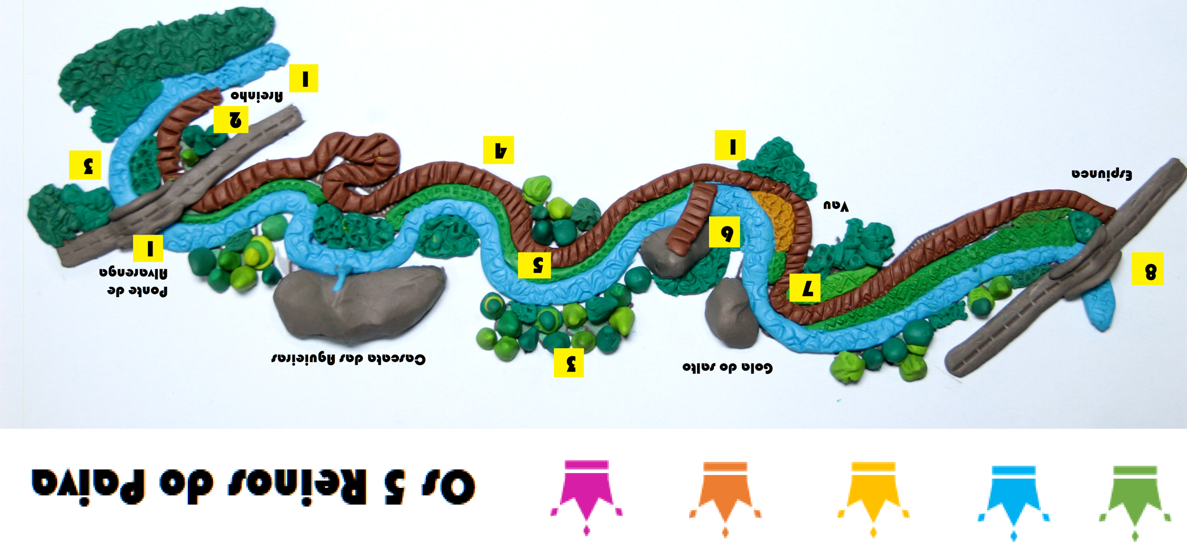
Sabias que o Rio Paiva…
Percorre cerca de 100Km desde a sua nascente até à foz?
Tem muitos seres vivos dos 5 Reinos a viver nas suas margens e nas suas águas?
Tem na sua margem esquerda um passadiço de madeira que nos vai revelar histórias incrivéis sobre estes seres vivos?
Estás preparado?
Tens o teu caderno de campo, máquina fotográfica, lupa e binóculos?
Trazes calçado e roupa confortável?
Tens água e um pequeno lanche?
Trazes um pequeno saco para o lixo?
Finalmente…
Consegues fazer silêncio?
Sabes respeitar o código de conduta ?
Vamos, então, partir
ao encontro dos 5 Reinos do Paiva
à
descoberta de 8 histórias reais
de amigos e rivais!!!
Habitantes dos Reinos
Reino das Plantas
Amieiro (Alnus glutinosa);
Salgueiro-preto (Salix atrocinerea);
Salgueiro-branco (Salix salviifolia);
Freixo (Fraxinus angustifolia); Aderno (Phillyrea Iatifolia);
Loureiro (Laurus nobilis);
Pilriteiro (Crataegus monogyna);
Murta (Myrtus communis);
Maceróvia-pedunculada (Anarrhinum longipedicellatum); Campainhas-amarelas (Narcissus bulbocodium);
Campânula (Campanula lusitanica);
Dedaleira (Digitalis purpurea);
Rosmaninho (Lavandula stoechas);
Cila-de-uma-folha (Scilla monophyllos);
Viola (Viola palustris);
Feto-real (Osmunda regalis);
Esfagno (Sphagnum auriculatum)
Reino Protista
Fitoplâncton, Zooplâncton ; Algas
Reino Monera
Bactérias e Cianobactérias
Agrupamento de Escolas de Arouca
8º Ano
Turmas: B e D
Os 5 Reinos do Paiva
“8 Histórias Reais
de Amigos e Rivais”
abril de 2018
Habitantes dos Reinos
Reino dos Animais
Macrómia (Macromia splendens);
Borboleta-do-medronheiro (Charaxes jasius);
Boga-do-douro (Pseudochondrostoma duriense);
Truta-do-rio (Salmo trutta);
Salamandra-lusitânica (Chioglossa lusitanica);
Tritão-de-ventre-laranja (Lissotriton boscai);
Rã-ibérica (Rana iberica); Sapo-comum (Bufo spinosus);
Lagarto-de-água (Lacerta schreiberi);
Cobra-de-água-viperina (Natrix maura);
Guarda-rios (Alcedo atthis); Melro-d’água (Cinclus cinclus); Estrelinha-real (Regulus ignicapilla);
Andorinha-das-rochas (Ptyonoprogne rupestres);
Geneta (Genetta genetta); Lontra (Lutra lutra);
Esquilo-vermelho (Sciurus vulgaris); Javali (Sus scrofa)
Reino dos Fungos
Clatro-vermelho (Clathrus ruber);
Frade (Macrolepiota procera);
Cladonia humilis; Acarospora hilaris; Rhizocarpon richardian; Pannaria rubiginosa; Degelia plumbea; Peltigera didactyla;
Pulmão-dos-carvalhos (Lobaria pulmonaria);
Cladina sp.; Barba-de-velho (Usnea sp.)

